Slide 1
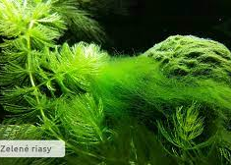
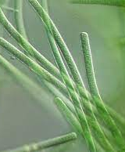
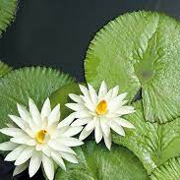

Vodné rastliny

Slide 2
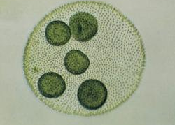
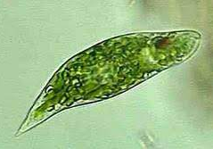
Mikroorganizmy sú potravou pre vodné a brehové organizmy. Nazývajú sa planktón.
Ja som válač guľavý.
Sme riasy.
Ja som červenoočko

Slide 3
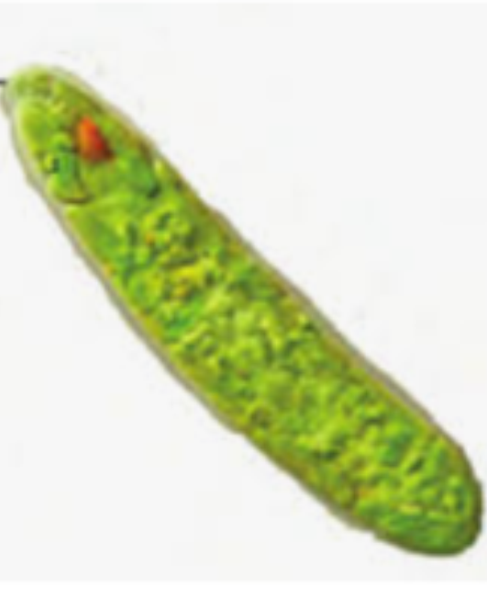
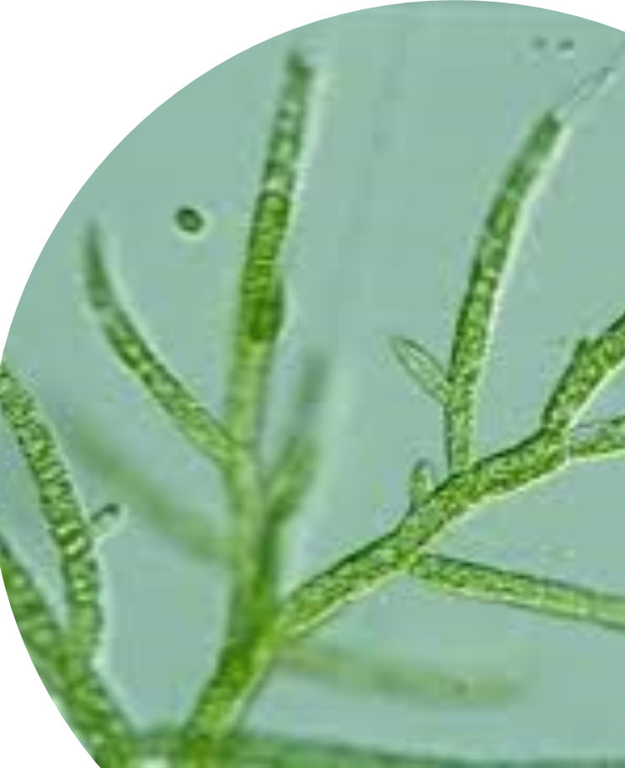
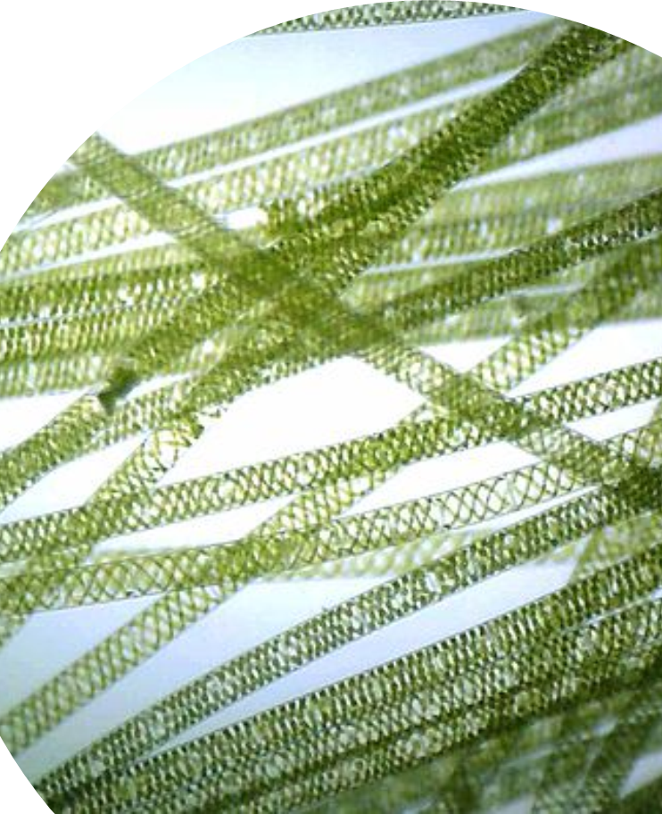
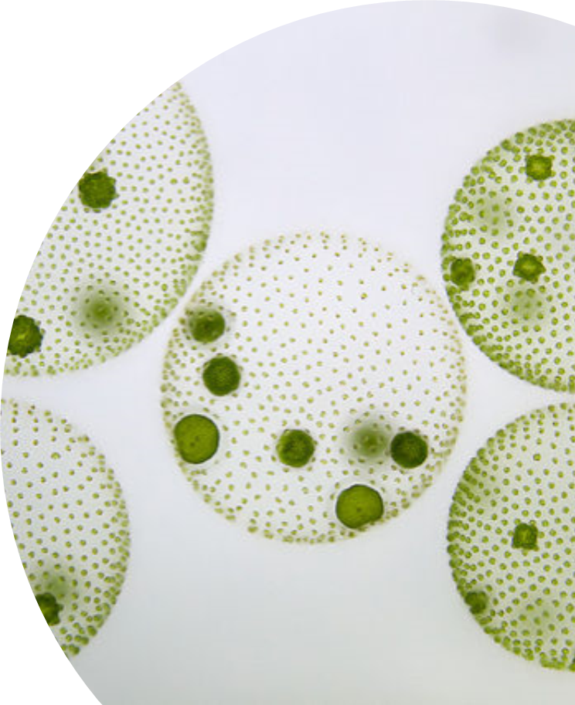
RIASY
Rastieme vo vode a máme jednoduchú stavbu tela. Obsahujeme zelené farbivo chlorofyl a prebieha v nás fotosyntéza. Čo znamená, že vyrábame kyslík.

Slide 4
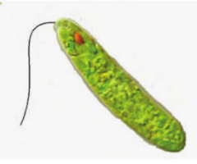
Jednobunková riasa - Červenoočko
Som jednobunková riasa.
Pohybujem sa pomocou bičíka.
Toto je môj bičík.

Slide 5
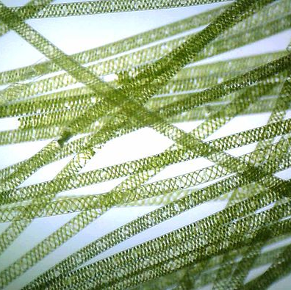
Mnohobunková riasa - Závitnicovka
Tvorím vlákna i niekoľko metrov.

Slide 6
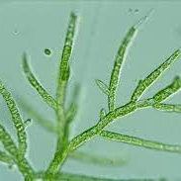
Mnohobunková riasa - Žabí vlas
Tvorím rozkonárené vlákna.

Slide 7
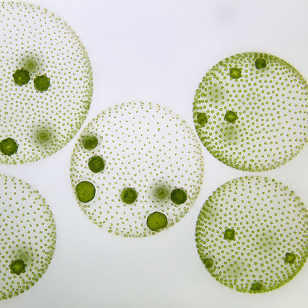
Kolónia buniek – riasa - Válač gúľavý
V jednej kolónii žije až
20 000 jednobunkových rias,
ktoré sú pospájané slizom.
Sliz nás drží pokope.

Slide 8
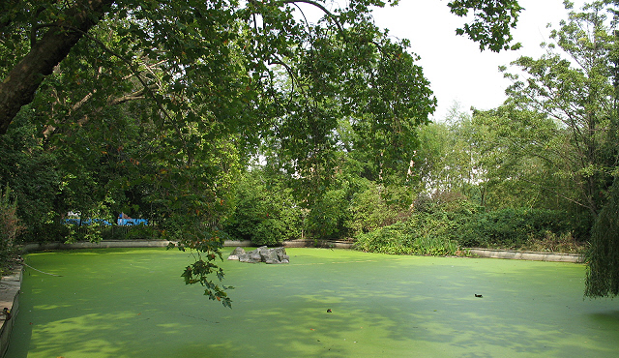
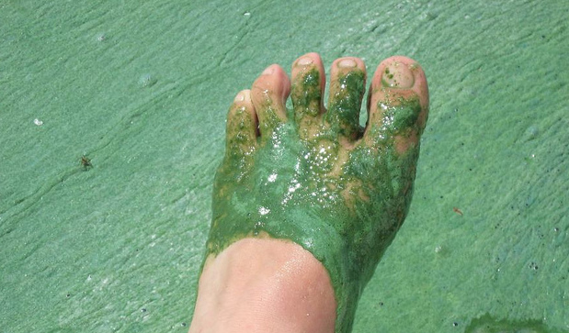
Sinice
Spolu s baktériami sú najstaršími organizmami na Zemi. Ak sa premnožia vytvoria vodný kvet. Pozor v takejto vode sa radšej nekúpajte.
Spôsobujem alergie a kožné ochorenia.

Slide 9
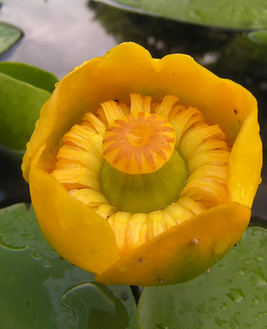
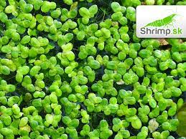
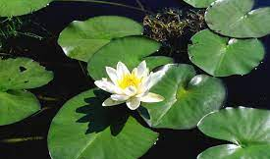
Vodné rastliny
Som leknica žltá.
jJa som žaburinka menšia.
Mňa asi poznáte . Som lekno biele.

Slide 10
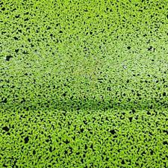
Žaburinka menšia
Som vodná rastlina, plávam si na hladine. Živiny príjímam povrchom tela. Mám len jeden korienok, ktorým nie som upevnená ako lekno. Viem sa rýchlo rozmnožovať.
Pozeraj.

Slide 11
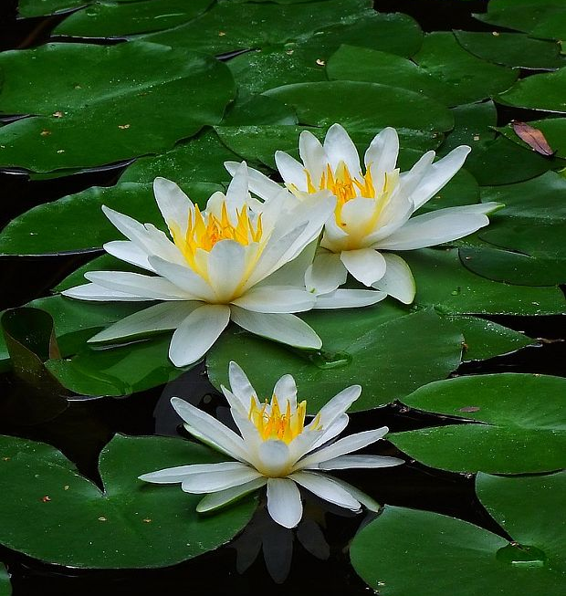
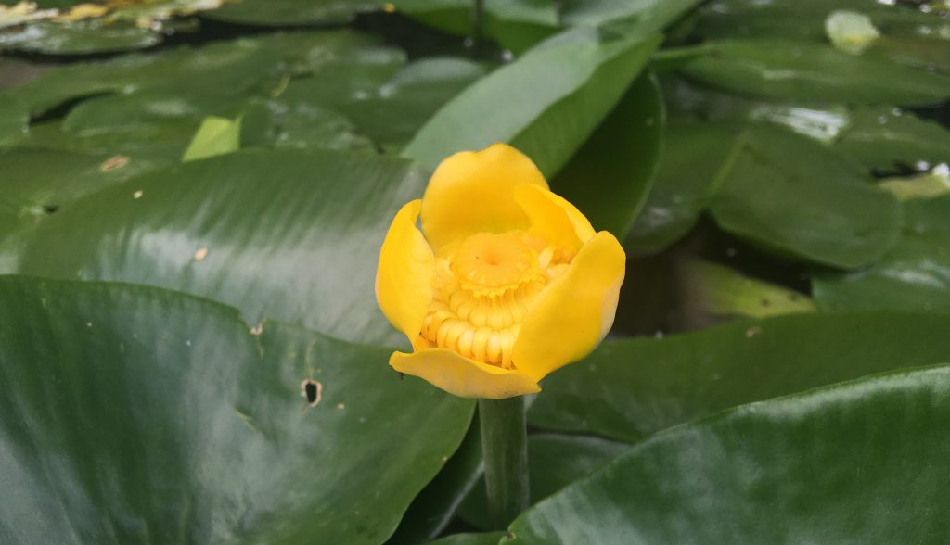
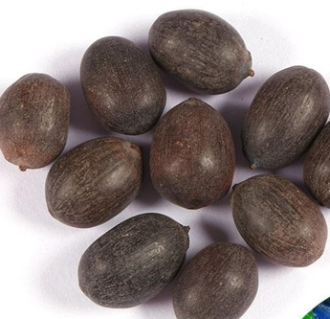
Lekno biele
Leknica žltá
Naše semená majú háčiky, ktoré sa zachytia na živočíchov, čím sa rozširujem aj na ďalšie miesta.
Podzemnné stonky mám rastú v bahne stojatých vôd. Listy nám plávajú na hladine. Naše listy poskytujú tieň rybám a bránia premnoženiu rias.

Slide 12
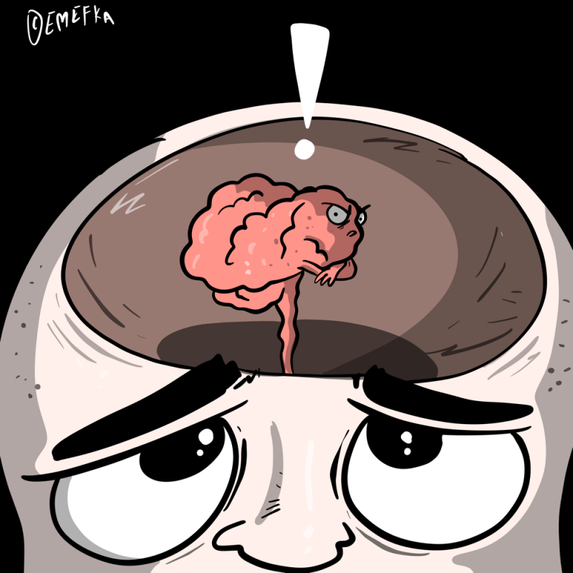
Ak.
Ak si si materiál preštudoval, tak si zapíš kľúčové slová do zošita.

Slide 13

Poď si všetko hravo zopakovať v testovacej časti na vytvorenej webovej stránke.

Slide 14
Použitý obrazový materiál

Slide 15
https://www.stromo.sk/gallery/products/middle/3692.jpeg
https://mojerastliny.sk/wp-content/uploads/2021/08/IMG_0220-485x400.jpg
https://urobsisam.zoznam.sk/wp-content/uploads/images/ilustracne/image_25378_25_v1.jpeg
https://www.osel.cz/_popisky/123_/s_1235410609.jpg
https://upload.wikimedia.org/wikipedia/commons/thumb/0/03/3x2_millimeters_of_Spirogyra.jpg/640px-3x2_millimeters_of_Spirogyra.jpg
https://www.nahuby.sk/images/fotosutaz/2008/06/04/vladimir_nejeschleba_109995.jpg
https://www.stromo.sk/gallery/products/middle/3696.jpeg
https://www.facebook.com/Mysticshop.sk/photos/a.208839252581151/1863283623803364/
https://emefka.sk/wp-content/uploads/2021/03/79A76CCE-23F4-4CE8-B783-0A7E89A2BCF8-800x800.png?x56090
https://wordwall.net/
https://youtu.be/4MlR3dKfXmc

